Slide 1
Survol des séries chronologiques et de la désaisonnalisation à Statistique Canada
Steve Matthews, steve.matthews@canada.ca
Chef, Centre de ressources pour la recherche et l’analyse en séries chronologiques
Chief, Time Series Research and Analysis Centre
Statistique Canada / Statistics Canada

Slide 2
Statistique Canada – Mandat et objectifs
Mandat
En vertu de la Loi sur la statistique, Statistique Canada doit recueillir, compiler, analyser, dépouiller et publier des renseignements statistiques portant sur les activités commerciales, industrielles, financières, sociales, économiques et générales de la population et sur l’état de celle-ci.
Statistique Canada poursuit deux objectifs principaux :
Fournir des renseignements et des analyses statistiques sur la structure économique et sociale du Canada dans le but de :
permettre l'élaboration et l'évaluation des politiques et des programmes publics;
améliorer la prise de décisions dans les secteurs public et privé au profit de tous les Canadiens.
Promouvoir l'utilisation de pratiques et de normes statistiques reconnues par :
l'utilisation de classifications et de concepts communs visant l'amélioration de la qualité des données;
la réduction des chevauchements et l'amélioration de l'efficacité de la collecte des données grâce à la collaboration avec les provinces et les territoires;
la réduction du fardeau des répondants grâce à l'utilisation accrue d'accords de partage de données (les sources utilisées comprennent les dossiers d'impôts annuels, les listes de paie mensuelles et les registres des douanes);
l'amélioration des méthodes et des systèmes statistiques grâce à des études de recherche et à des projets conjoints.

Slide 3
Statistique Canada – La Direction de la méthodologie
« Le Programme des méthodes statistiques veille à ce que des théories statistiques et des méthodes d’enquête d’avant-garde soient élaborées et utilisées par les programmes de Statistique Canada. »
Direction de la Méthodologie
> 300 statisticien(ne)s
La Division des méthodes statistiques économiques
> 100 statisticien(ne)s
Responsables pour le soutien statistique pour les statistiques économiques (plan de sondage, etc.)
Centre de ressources statistiques pour l’analyse des séries chronologiques et les systèmes généralisés économiques
Inclut le Centre de recherche et d'analyse en séries chronologiques (approx. 12 statisticien(ne)s)
Soutien pour l’analyse des séries chronologiques pour toute l’agence
Projets principaux : Désaisonnalisation, réconciliation et étalonage, modélisation

Slide 4
Modélisation – Pourquoi?
À utiliser en…
back-casting – créer les données historiques pour l’analyse des estimations actuelles
Prévisions internes – pour la validation des produits, la désaisonnalisation
Analyses générales et estimations des effets – aider avec la compréhension des causes et effets
« nowcasting » – produire les estimations en temps réel

Slide 5
Modélisation – Comment?
Aspects communs des modèles de séries chronologiques
Patrons saisonniers – mensuels, quotidiens
Tendance de longue durée – croissance, inflation
Irrégulière – bruit qui ne peut pas être expliqué
Relations avec les valeurs précédentes – autocorrélation
Relations avec les autres variables – valeurs actuelles ou précédentes

Slide 6
Modélisation – Comment?
Modèles différentes :
ARIMA (incluant S-ARIMA et ARIMA-X)
Modèles de lissage exponentiel
Modèles espace-état

Slide 7
Modélisation - ARIMA
Le modèle ARIMA de la forme génerale inclut :
Les patrons dans les observations (Autorégressif)
Des transformations pour stabiliser la moyenne et la variance (Intégration)
Des patrons dans les erreurs aléatoires (Moyenne mobile)
Le modèle S-ARIMA inclut des aspects saisonniers
Inclut les mêmes aspects, mais aux fréquences saisonnières
Notes:
Standard results from the generalized linear regression for inference on the regression parameters apply.
Use the check spec to produce various diagnostics statistics using the residuals from the fitted model.

Slide 8
Modélisation – regARIMA
En combinant un modèle ARIMA :
Avec un modèle de régression linéaire :
On arrive au modèle général regARIMA :
Notes:
Standard results from the generalized linear regression for inference on the regression parameters apply.
Use the check spec to produce various diagnostics statistics using the residuals from the fitted model.

Slide 9
Modélisation – Modèles regARIMA
La modélisation ARIMA comprend la spécification des transformations, ordres du modèle et les variables auxiliaires
Processus décrit dans Box et Jenkins (1977)
Appliquer des transformations pour obtenir une moyenne et une variance constante (la stationarité)
Déterminer l’ordre des composantes MM et AR selon les fonctions d’autocorrélation
Déterminer les variables auxiliaires à inclure
Des logiciels incluent des processus de sélection automatisés, des algorithmes pour estimer les paramètres (maximisation de vraisemblance)
Possible d’inclure des relations avec les variables auxiliaires d’autres périodes (fonctions de transfert)

Slide 10
Modélisation - Modèles de lissage exponentiel
« Le bourreau de travail des modèles de prévision »
Calculs simples, facile à comprendre et à appliquer
Flexible et robuste – souvent donnent des meilleurs résultats que les modèles plus complexes
Possibilité d’inclure des variables auxiliaires
Valeur modélisée est une moyenne mobile des valeurs précédentes
Les poids diminuent avec le temps

Slide 11
Modélisation – Modèles de lissage exponentiel
ex. Lissage exponentiel simple
$${\hat{Y}}_{t+1}=αY_{t}+{\left(1−α\right)\hat{Y}}_{t}$$
Commentaires
Dépendance avec les valeurs précédentes =­­ autocorrélation
${\hat{Y}}_{t+1}$ est la prévision de$Y_{t+1}$ en fonction de$Y_{1}$, $Y_{2}$,…, $Y_{t}$
$α$ est le paramètre de lissage (typiquement entre 0 et 1)
Alpha = 1, pas de lissage, (le valeur précédente est utilisée)
Alpha plus petit, plus de lissage (moins de dépendance sur la valeur précédente)

Slide 12
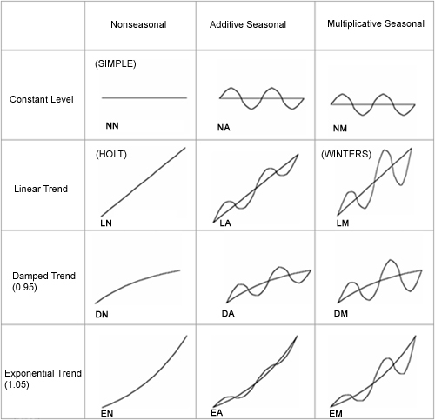
Modélisation – Modèles de lissage exponentiel
Le modèle est déterminé par :
i) La forme de la tendance – déterminée de façon visuelle ou selon des tests de qualité de l’ajustement
ii) La forme de la saisonnalité – déterminée de façon visuelle ou selon des tests de qualité de l’ajustement
iii) La valeur de la paramètre de lissage – celle visant à minimiser l’erreur du modèle

Slide 13
Modélisation – Modèles espace-état
Modèles de séries chronologiques structurels
Spécifient les composantes (états) et leur évolution dans le temps
Le modèle est estimé en fonction du filtre de Kalman
filtrage pour obtenir les estimations préliminaires des états
lissage pour finaliser les estimations et leurs variances
Assez général pour tenir compte des valeurs manquantes, et les problèmes complexes en séries chronologiques
ARIMA est un cas spécial

Slide 14
Modélisation – Modèle linéaire gaussien
Équation de mesure :
Équation des états :
$$y_{t}=Z_{t}α_{t}+ε_{t}$$
Erreurs
Observations
Coefficients
États
$$α_{t+1}=T_{t}α_{t}+{R_{t}n}_{t}$$
États futurs
Matrice de transition
États
Erreurs

Slide 15
Modélisation
Recherches et développements actuels
Nowcasting / Estimation en temps reel – considérer de les publier
stratégies à bâtir et à maintenir les modèles (volume)
développer des indicateurs de qualité
communication (révisions)
Modèles multivariés – analyse et validation plus complexe
Prévision et analyse des séries courtes
Les modèles d’espace-état pour la désaisonnalisation?

Slide 16
Qu’est-ce que la désaisonnalisation
Qu’est-ce que la désaisonnalisation?
https://www.youtube.com/watch?v=ccgmdVsrVAw / https://www.youtube.com/watch?v=l5A0ZDMzsv8
Comment pourrais-je en apprendre plus?
https://www.statcan.gc.ca/eng/dai/btd/sad-faq / https://www.statcan.gc.ca/fra/quo/bdd/dd-faq
Et plus à venir…

Slide 17
La désaisonnalisation
Comment les données sont-elles désaisonnalisées à Statistique Canada?
La méthode X-12-ARIMA
Composante de modélisation selon un modèle ARIMA
Transformation des données
Détection et traitement des valeurs aberrantes
Régresseur des effets de calendrier (congé mobile, effets de jours ouvrables)
Prévision
Utilisation des moyennes mobiles
Séparer la tendance-cycle, l’irrégulier et saisonnier
Dimimuation des poids des valeurs extrêmes

Slide 18
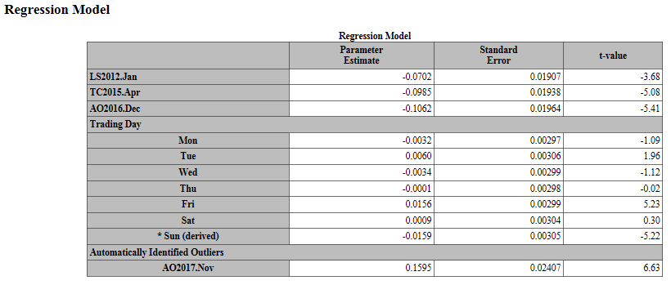
La désaisonnalisation – modèles ARIMA
Déterminer l’ordre du modèle
Valider les résidus
Vérifier le modèle de régression

Slide 19
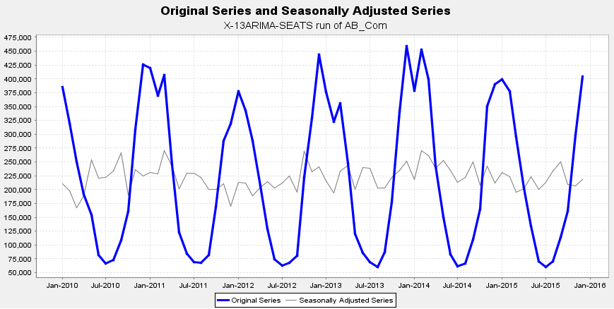
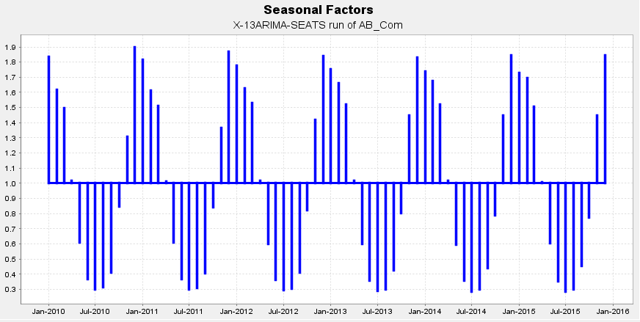
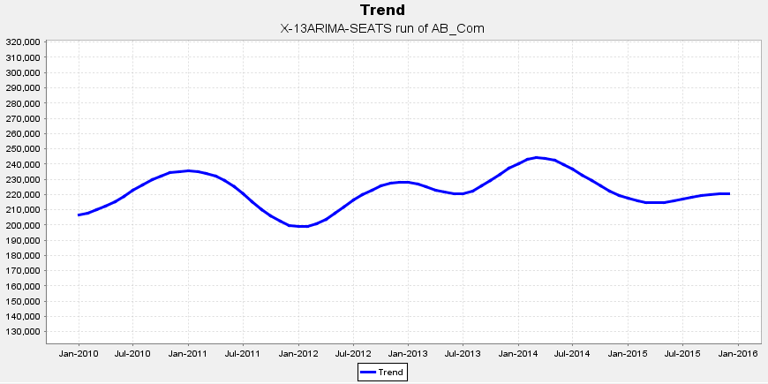
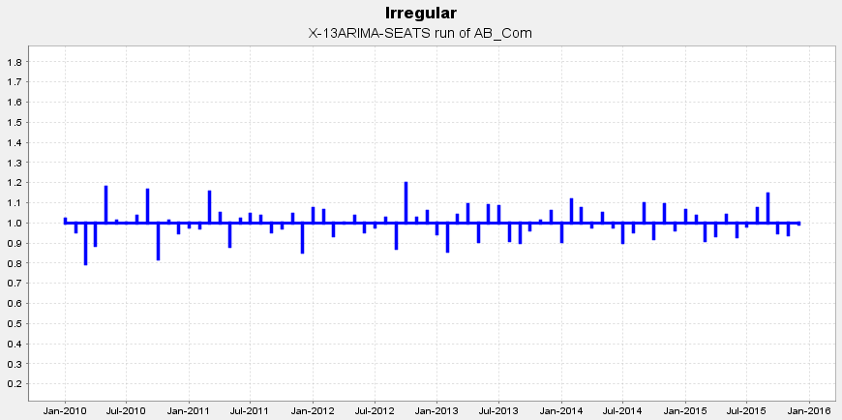
Désaisonnalisation – Appliquer les moyennes mobiles
Séries originale et désaisonnalisée
Facteurs saisonniers
Tendance-Cycle
Composante irrégulière
ORIGINALE = SAISONNIER + TENDANCE-CYCLE + IRRÉGULIÈRE
DÉSAISONALISÉE = TENDANCE-CYCLE + IRRÉGULIÈRE

Slide 20
Soutien pour la désaisonnalisation
Déterminer les paramètres pour appliquer la méthode X-12-ARIMA
modèle ARIMA – ordre, régresseurs, nombre des prévisions
moyennes mobiles – seuils pour les valeurs aberrantes, longeur des moyennes mobiles
Soutien pour l’interprétation des résultats
Valider le processus / Aider à interpréter des résultats
Participer aux réunions avec la haute gestion
Renforcement des capacités statistiques (formation, FAQ, vidéos)

Slide 21
Soutien pour la désaisonnalisation
Recherches et dévelopments actuels
Comparer avec des méthodes fondées sur les modèles
Estimation de la variance d’un série désaisonnalisée
Automatiser la sélection des paramètres (apprentissage automatique)
Visualisation des données (tableau de bord de désaisonalisation)
Améliorations pour des cas spéciaux
Désaisonnalisation des données de haute fréquence

Slide 22
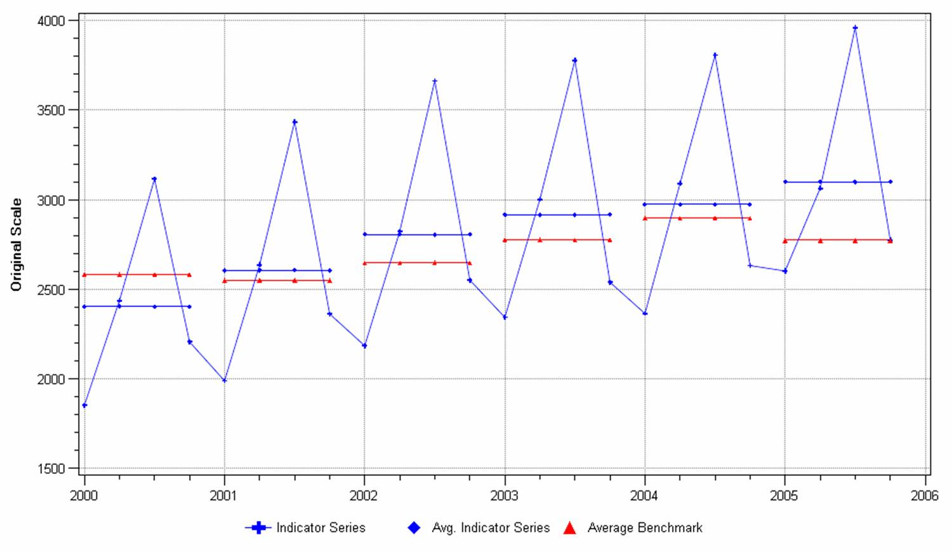
L’étalonnage et la réconciliation
Étalonnage – Produire une série chronologique en partant de séries à différentes fréquences, e.x. trimestrielle et annuelle

Slide 23
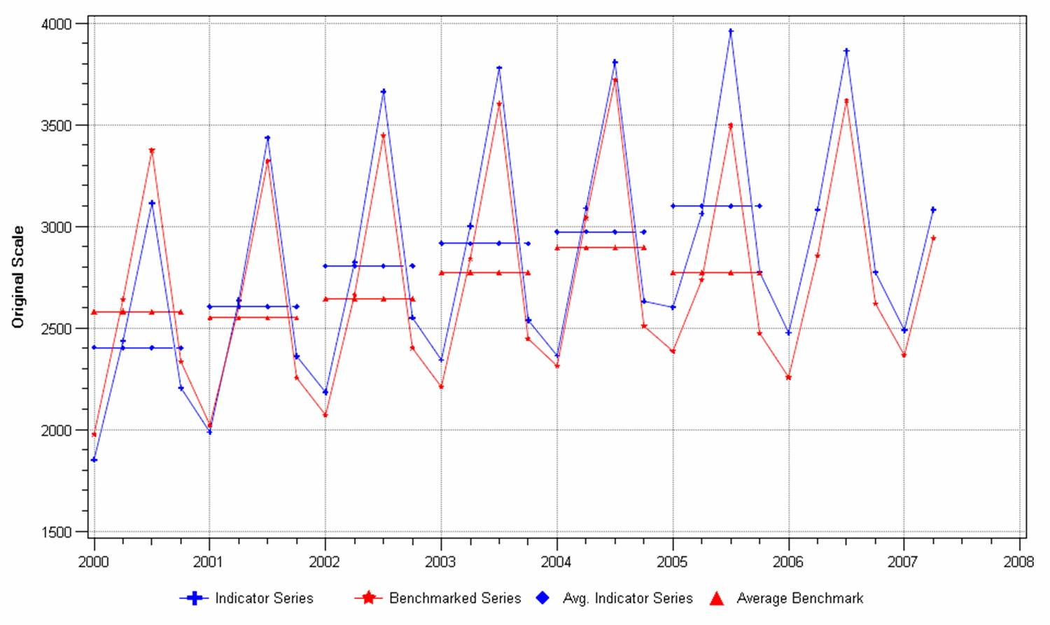
L’étalonnage et la réconciliation
Combiner les points forts de chaque série
Les séries plus fréquentes donnent les meilleures estimations des changements d’une période à l’autre
Les séries moins fréquentes donnent les meilleures estimations de niveau général

Slide 24
L’étalonnage et la réconciliation
La solution est derivée avec une approche basée sur la régression (Dagum et Cholette, 1997) :
Minimiser :
Avec les contraintes linéaires :

Slide 25
L’étalonnage et la réconciliation
Balancing – création d’un système cohérent des séries chronologiques qui respectent des contraintes connues
e.x. 2 dimensions
Souvent appelé « raking » mais il y a une solution explicite (basée sur la régression) qui existe
Geo1 Geok
Ind1
Indj

Slide 26
L’étalonnage et la réconciliation
e.x. 2 dimensions
Total national
Jan
Geo1 Geok
Fév
Déc
Ind1
Comp1
…
Indj
Total industriel
Totaux annuels

Slide 27
L’étalonnage et la réconciliation
Nous pouvons aussi le considérer comme un problème d’optimisation
e.g. Raking :
Minimiser
Avec les contraintes
linéaires

Slide 28
L’étalonnage et la reconciliation – modèle de séries chronologiques
Le modèle est :
Avec les matrices :
et
sont indépendentes
Notes:
La réconciliation estimera le paramètre thêta.

Slide 29
L’étalonnage et la réconciliation
Peut être résolu comme étant la solution d’une régression:
x est le vecteur des composantes.
$\hat{θ}$ représente les valeurs ajustées
V_{e} est la matrice de la variance de e. V_{e}=diag(c_{m} * x_{m}), où c_{m} est le coefficient d’altérabilité de x_{m}.
G est la matrice des règles additifs (transversales ou longitudinales).
g est le vecteur des contraintes (les totaux marginaux ou temporelles, si nécessaires).
V_{ε} est la matrice de variance de ε. V_{ε}=diag(c_{g}* g), où c_{g} est la vecteur des coefficients d’altérabilité de g.

Slide 30
L’étalonnage et la réconciliation
Soutien et développement pour le système généralisé : G-SERIES
Recherches et développements actuels
Appliquer l’étalonnage et la reconciliation simultanément
Ajouter d’autres contraintes à l’étalonnage
Étapes de traitement avant et après l’optimisation (re-scaling, etc.)

Slide 31
Si ça a l’air intéressant …
Parlons! Steve.Matthews@Canada.ca
Considérez la campagne de recrutement MA!
Détails sur : www.statcan.gc.ca/RecrutementMA
MERCI!

